Slide 1

Introdução à Computação Sistema Operacional 60 hrs
Prof MSc Wellington
Jose.wellington@ceub.edu.br
1

Slide 2
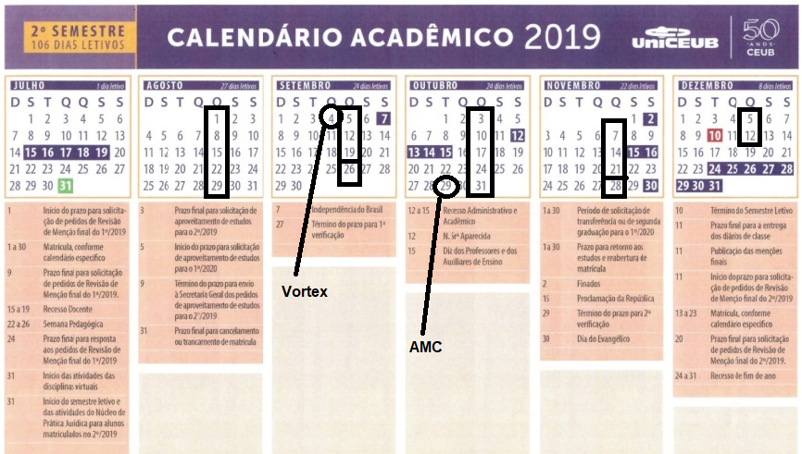
Plano de Ensino
2
Notes:
2
Large enterprise applications - the ones that execute core business applications, and keep a company going - must be more than just a bunch of code modules. They must be structured in a way that enables scalability, security, and robust execution under stressful conditions, and their structure - frequently referred to as their architecture - must be defined clearly enough that maintenance programmers can (quickly!) find and fix a bug that shows up long after the original authors have moved on to other projects. That is, these programs must be designed to work perfectly in many areas, and business functionality is not the only one (although it certainly is the essential core). Of course a well-designed architecture benefits any program, and not just the largest ones as we've singled out here. We mentioned large applications first because structure is a way of dealing with complexity, so the benefits of structure (and of modeling and design, as we'll demonstrate) compound as application size grows large. Another benefit of structure is that it enables code reuse: Design time is the easiest time to structure an application as a collection of self-contained modules or components. Eventually, enterprises build up a library of models of components, each one representing an implementation stored in a library of code modules. When another application needs the same functionality, the designer can quickly import its module from the library. At coding time, the developer can just as quickly import the code module into the application.

Slide 3
Objetivo
1. Sistema Operacional
2. Função de um Sistema Operacional
3. Tipos de sistemas operacionais
4. Tipo de comunicação
GUI – Graphical User Interface
TUI – Text User Interface
CUI – Command-line User Interface
5. Conceitos Avançados de S.O.
Programa e Processo
Escalonamento de Processos
Gerenciamento de Memória
6, Questionário
3

Slide 4
1 – Sistema Operacional
4

Slide 5
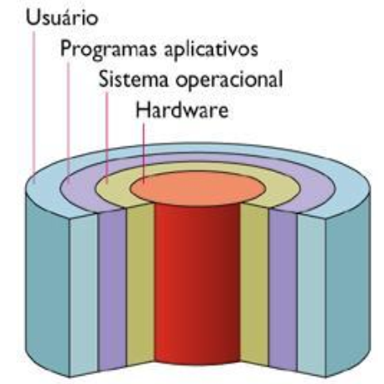
1 – Sistema Operacional
Conjunto de programas de sistemas situados entre os softwares aplicativos e o hardware
Estabelece uma interface com o usuário
5

Slide 6
1 – Sistema Operacional
Executa e oferece recursos para softwares aplicativos
• Coordena os recursos de hardware do computador
6

Slide 7
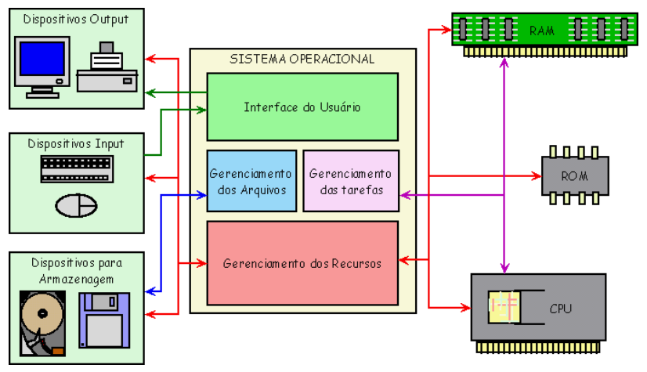
1 – Sistema Operacional
7

Slide 8
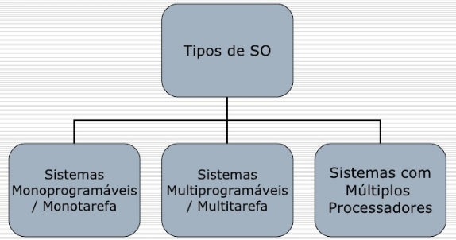
1 – Sistema Operacional
Principais tipos:
Monotarefa: Realizam apenas uma tarefa de cada vez
Multitarefa: Realizam várias tarefas ao mesmo tempo
Monousuário: Permite que apenas um usuário utilize o computador de cada vez
Multiusuário: Permite que vários usuários utilizem o computador ao mesmo tempo
8

Slide 9
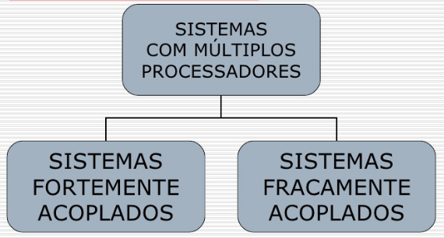
1 – Sistema Operacional
Principais tipos:
9

Slide 10
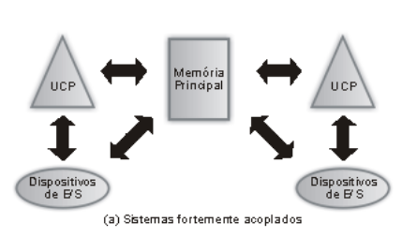
1 – Sistema Operacional
Sistema fortemente
acoplados
Existem dois ou mais processadores compartilhando uma única memória e controlados por apenas um único Sistema Operacional.
10

Slide 11
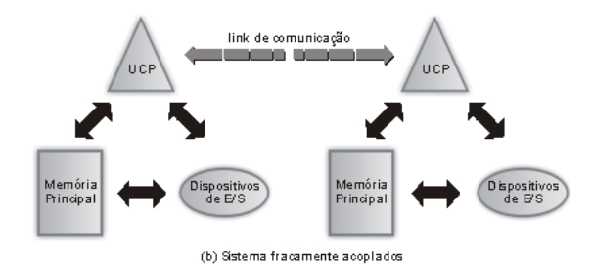
1 – Sistema Operacional
Sistema fracamente
acoplados
Caracterizam-se por possuir dois ou mais sistemas de computação, conectados através de linhas de comunicação.
Cada sistema funciona de forma independente, possuindo seu(s) próprio(s) processadore(s), memória e dispositivos.
11

Slide 12
2 - Funções de um Sistema Operacional
12

Slide 13
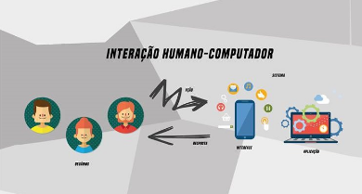
2 - Funções de um Sistema Operacional
O sistema operacional é uma extensão ou vestimenta que torna o trabalho do programador humano mais eficiente e menos sujeito a erros. Em outras palavras torna a comunicação do homem com a máquina mais natural e inteligível. (Interação)
13

Slide 14

2 - Funções de um Sistema Operacional
Possibilita o uso eficiente e controlado dos vários componentes de Hardware que constituem o sistema como um todo: Processador, memória principal e secundária, canais de entrada / saída, controladores, periféricos, etc...(Usar recursos)
14

Slide 15
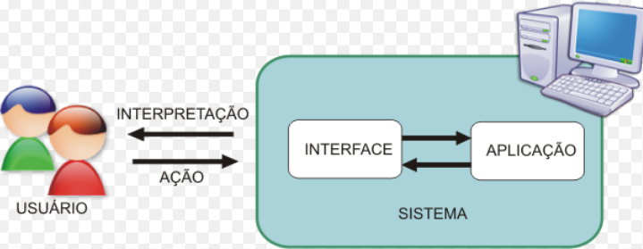
2 - Funções de um Sistema Operacional
Possibilita a vários usuários o uso compartilhado e protegido dos diversos componentes de hardware e software do sistema de modo que o sistema seja utilizado de maneira mais eficiente e que usuários possam se beneficiar do trabalho de outros e cooperarem entre si na execução de projeto complexos.(mais usuários)
15

Slide 16
2 - Funções de um Sistema Operacional
Gerenciamento do Processador (processos e atividades)
Gerenciamento da Memória
Gerenciamento de Dispositivo
Gerenciamento de Arquivos
Gerenciamento de Proteção
16

Slide 17
3 - Tipos de sistemas operacionais
17

Slide 18
3 - Tipos de sistemas operacionais
Computadores de Grande Porte
Sistema Operacional de Servidores
Sistema Operacional de Multiprocessadores
Sistema Operacional de PC
Sistema Operacional de Tempo Real
Sistema Operacional Embarcado
Sistema Operacional de Cartões Inteligentes
18

Slide 19
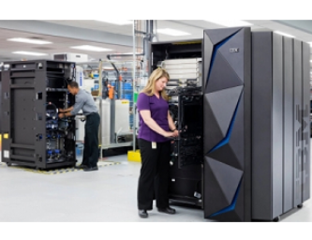
3 - Tipos de sistemas operacionais
Computadores de Grande Porte
Seus Sistemas Operacionais são, sobretudo, orientados para o processamento simultâneo de muitos jobs com quantidades volumosas de E/S. Possui milhares de discos com milhares de terabytes de dados.
Esses sistemas oferecem normalmente três tipos de serviços: em lote (batch), processamento de transações e tempo compartilhado.
19

Slide 20
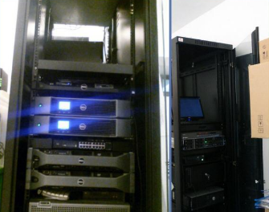
3 - Tipos de sistemas operacionais
2 -Sistema Operacional de Servidores
Servidores são computadores pessoais grandes, estações de trabalho e até computadores de grande porte.
Eles servem múltiplos usuários de uma vez em uma rede e permitem-lhe compartilhar recursos de hardware e software.
20

Slide 21
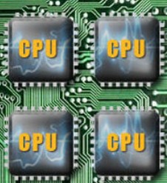
3 - Tipos de sistemas operacionais
3 - Sistema Operacional de Multiprocessadores
Um módulo cada vez mais comum de obter potência computacional é conectar múltiplas CPUs em um único sistema.
Denominados computadores paralelos, multicomputadores ou multiprocessadores.
21

Slide 22
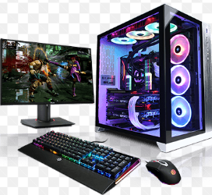
3 - Tipos de sistemas operacionais
4 - Sistema Operacional de PC
Seu trabalho é oferecer uma boa interface para um único usuário.
São amplamente usados para processadores de texto, planilha e acesso a internet.
22

Slide 23

3 - Tipos de sistemas operacionais
5 - Sistema Operacional de Tempo Real
Os Sistemas Operacionais de tempo real são caracterizados por terem o tempo como um parâmetro fundamental.
23

Slide 24
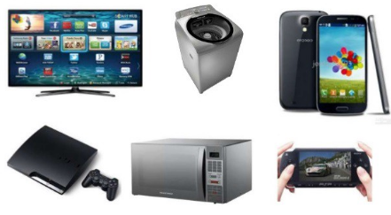
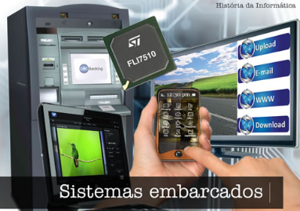
3 - Tipos de sistemas operacionais
6 – Sistema Operacional Embarcado
Sistemas embarcados são pequenos computadores, geralmente computadores de mão, celulares e set-top-box para TV Digital.
Realizam um pequeno número de funções, seu Sistema Operacional deve lidar com restrições de tamanho, memória e consumo de energia.
24

Slide 25
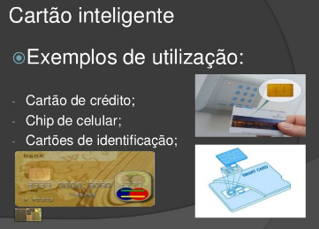
3 - Tipos de sistemas operacionais
7 - Sistema Operacional de Cartões Inteligentes
Sistemas de Cartões Inteligentes são dispositivos do tamanho de cartões de crédito que contém um chip de CPU.
Possui restrições severas de consumo de energia e de memória. Alguns deles podem realizar apenas uma única função, como pagamentos eletrônicos, mas outros podem tratar múltiplas funções.
O gerenciamento dos recursos e a proteção das mesmas são tratados pelo Sistema Operacional, geralmente muito primitivo, contido no cartão.
25

Slide 26
4 - Tipo de comunicação
26

Slide 27
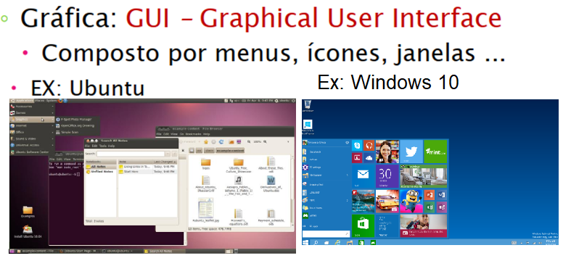
4 - Tipo de comunicação
27

Slide 28
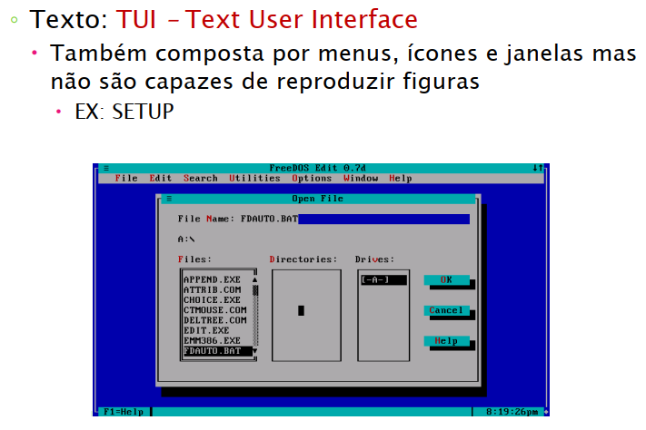
4 - Tipo de comunicação
28

Slide 29
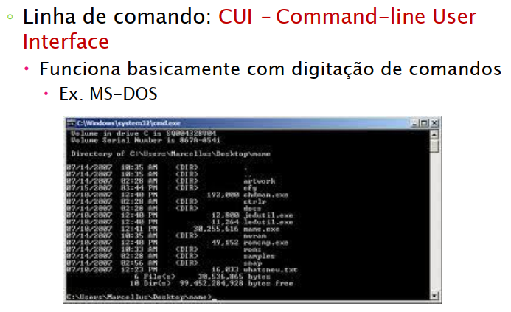
4 - Tipo de comunicação
29

Slide 30
5 - Conceitos Avançados de S.O. Programa e Processo
30

Slide 31
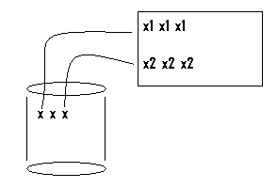
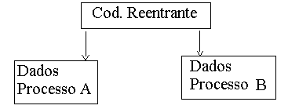
5 - Conceitos Avançados de S.O.
Programa
Entidade estática e permanente (sequência de instruções).
Processo
Entidade Dinâmica, um ou mais programas em execução.
Composto por programa e dados
31

Slide 32

5 - Conceitos Avançados de S.O.
A maioria dos computadores modernos opera em regime de multiprogramação (multitarefa), isto é, mais de um programa em execução (simultânea) na memória.
Objetivo do S.O. é aumentar o número de programas processados por unidade de tempo (throughput) e dar tempo de resposta rápida a programas interativos.
Throughput É produtividade, rendimento específico
32

Slide 33
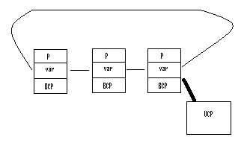
5 - Conceitos Avançados de S.O.
Estrutura de um Processo
1 - Programa Reentrante é a área do código executável.
Área de código executável (o programa reentrante)
2 - Área de dados locais – Variáveis.
(Área de dados locais.)
33

Slide 34
5 - Conceitos Avançados de S.O.
Estrutura de um Processo
3 - BCP – Bloco contexto do Processo
Utilizado pelo scheduler
Para guardar informações que preservam contexto do Programa onde parou o programa
Além disso cada processo possui uma área privativa chamada de bloco de contexto do processo BCP que é usada pelo sistema gerenciador de processos (scheduler) para guardar informações que preservam o contexto do processo.
34

Slide 35
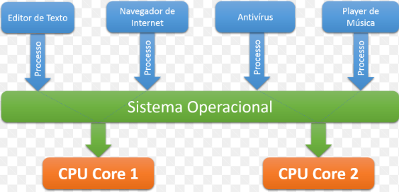
5 - Conceitos Avançados de S.O.
Processos Paralelos x Processos Concorrentes
Processos Paralelos
É guando dois os mais processos são executados simultaneamente e não depende um do outro (são independentes).
São independente no sentido de que a atividade de um não depende ou interfere na atividade do outro.
35

Slide 36
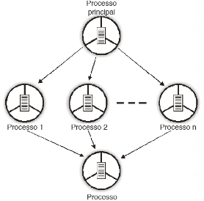
5 - Conceitos Avançados de S.O.
Processos Paralelos x Processos Concorrentes
Processos Concorrentes
Em muitos casos, porém, as atividades de processos paralelos não são inteiramente independentes e dois ou mais processos eventualmente precisam se comunicar entre si. Nesse caso dizemos que o processo é Cooperante ou Concorrente e é necessário introduzir um mecanismo de comunicação entre eles. Esse mecanismo é chamado de Mecanismo de sincronização.
36

Slide 37
5 - Conceitos Avançados de S.O. Escalonamento de Processos
37

Slide 38
5 - Conceitos Avançados de S.O.
Programa
Entidade estática e permanente (sequência de instruções).
Processo
Entidade Dinâmica, um ou mais programas em execução.
Composto por programa e dados
38

Slide 39
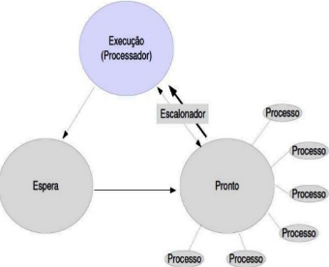
5 - Conceitos Avançados de S.O.
Processo pode estar em dois estados:
Ativo - quando o processo está logicamente em execução (chamado também acordado)
Espera - quando o processo está parado à espera de alguma informação (chamado também Dormindo ou Bloqueado)
E o processo Ativo (subestado) pode ter dois estados:
Pronto (ready)- quando fica a espera de um processador para continuar sua execução.
Execução (running)- quando o processo está de posse de um processador.
39

Slide 40
5 - Conceitos Avançados de S.O.
Escalonamento de Processos
O escalocanador de tarefas (scheduler) é a parte de sistema operacional responsável pela alocação do processador central entre os diversos processos (prontos para executar).
40

Slide 41
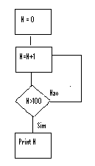
5 - Conceitos Avançados de S.O.
Região Crítica
É caracterizada pôr uma ou mais variáveis comuns conjuntamente manipuladas pôr diversos processos.
Uma sequência de operações executadas por um processo sobre um conjunto de variáveis comuns.
41

Slide 42
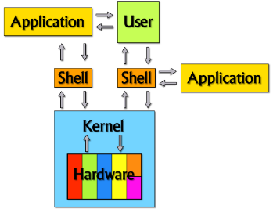
5 - Conceitos Avançados de S.O.
Núcleo do sistema Operacional (Kernel)
- É usada para denominar a camada de software mais ligada a máquina.
- Cria e gerência Processos.
- Cria uma máquina virtual para o processo
Shell
- No início do unix
- Uma interface com usuário a Interface é chamada SHELL
- Comunicação entre usuário através de comandos de linha ls –l rn
42

Slide 43
5 - Conceitos Avançados de S.O. Gerenciamento de Memória
43

Slide 44
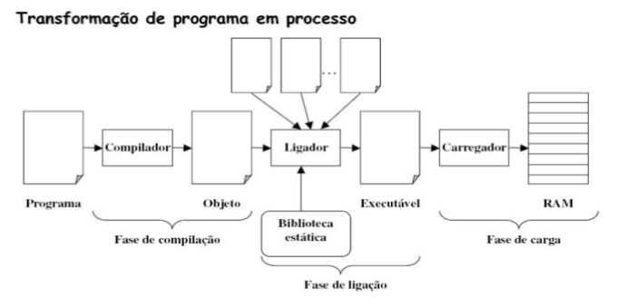
5 - Conceitos Avançados de S.O.
Gerenciamento de Memória
(Carregador Absoluto). Se o código executável for do tipo absoluto, o loader só necessita conhecer o endereço de memória inicial e o tamanho do módulo para realizar o carregamento. Então, o loader transfere o programa da memória secundária para a memória principal e inicia sua execução.
44

Slide 45
5 - Conceitos Avançados de S.O.
Gerenciamento de Memória
(Carregador Relocável) No caso do código relocável, o programa pode ser carregado em qualquer posição de memória, e o loader é responsável pela relocação no momento do carregamento.
45

Slide 46
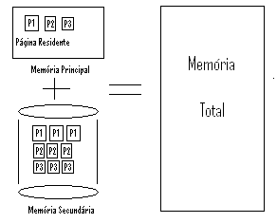
5 - Conceitos Avançados de S.O.
- Memória Virtual
- É uma técnica sofisticada e poderosa de gerência de memória, onde as memórias principal e secundária são combinadas, dando ao usuário a ilusão de existir uma memória muito maior que a memória principal.
- O conceito de memória virtual está baseado em desvincular o endereçamento feito pelo programa dos endereços físicos da memória principal.
46

Slide 47
5 - Conceitos Avançados de S.O.
- Memória Virtual
- O conceito de relocação de memória possibilitou o desenvolvimento de um mecanismo mais sofisticado de utilização de memória
- É normalmente associado com habilidade de um sistema endereçar muito mais memória do que a fisicamente disponível.
- É uma técnica que permite processar grandes programas com memória principal relativamente pequena. A técnica permite utilizar memória em disco como memória principal.
47

Slide 48
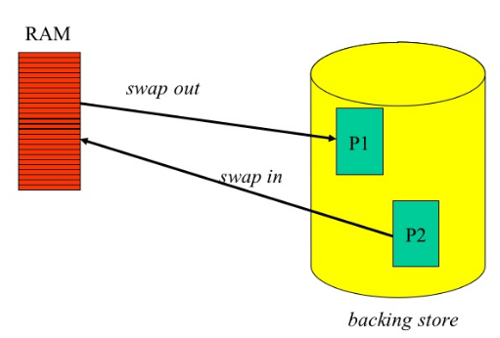
5 - Conceitos Avançados de S.O.
Memória de Swapping
- É uma técnica aplicada à gerência de memória, para programas e dados que esperam por memória livre para serem processados.
- Processo necessita estar na memória para ser executado, se não há mais espaço em memória é necessário fazer um rodízio de processos na memória.
48

Slide 49
5 - Conceitos Avançados de S.O.
Memória de Swapping
Memória secundária suficientemente grande para armazenar cópias de todos os processos de usuários = Backing store.
Ação de permutar (trocar) programas ou dados de forma dinâmica por exemplo entre M.P. e M.S.
O sistema escolhe um programa residente, que é levado da MP => MS (Snap Out) e M.S. => M.P (Snap In)
49

Slide 50
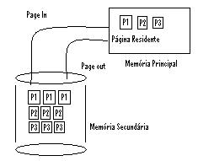
5 - Conceitos Avançados de S.O.
Memória de Paginação
Processo (página) necessita estar na memória para ser executado, se não há mais espaço em memória é necessário fazer um rodízio de processos (páginas) na memória.
Páginas no espaço virtual são denominadas páginas virtuais, enquanto as páginas no espaço real são chamadas páginas reais ou frames.
50

Slide 51
5 - Conceitos Avançados de S.O.
Memória de Paginação
Processo é dividido em páginas
Memória é dividida em quadros de mesmo tamanho 512 a 64 Kbytes
Processo não precisa estar completamente na MP
Quando é necessário um endereço que não está presente na M.P. uma interrupção é gerada e o processo é colocado no estado bloqueado. Enquanto o S.O. busca a página necessária (acesso a disco), ou processo é despachado.
51

Slide 52
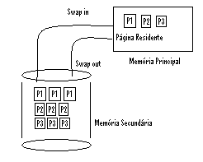
5 - Conceitos Avançados de S.O.
Memória de Segmentação
É a técnica de gerência de memória, onde os programas e dados são divididos logicamente em sub-rotinas e estrutura de dados e colocados em blocos de informações na memória, os blocos tamanhos diferentes chamados segmentos.
52

Slide 53
5 - Conceitos Avançados de S.O.
Memória de Segmentação
A grande diferença entre paginação e a segmentação é que a primeira divide o programa em partes tamanho fixo, sem qualquer ligação com a estrutura do programa, a segmentação permite uma relação entre a lógica do programa e sua divisão na memória.
Segmentos (quadros) de tamanhos diferentes que o processo não precisa estar complemente na M.P.
53

Slide 54
6 - Questionário
54

Slide 55
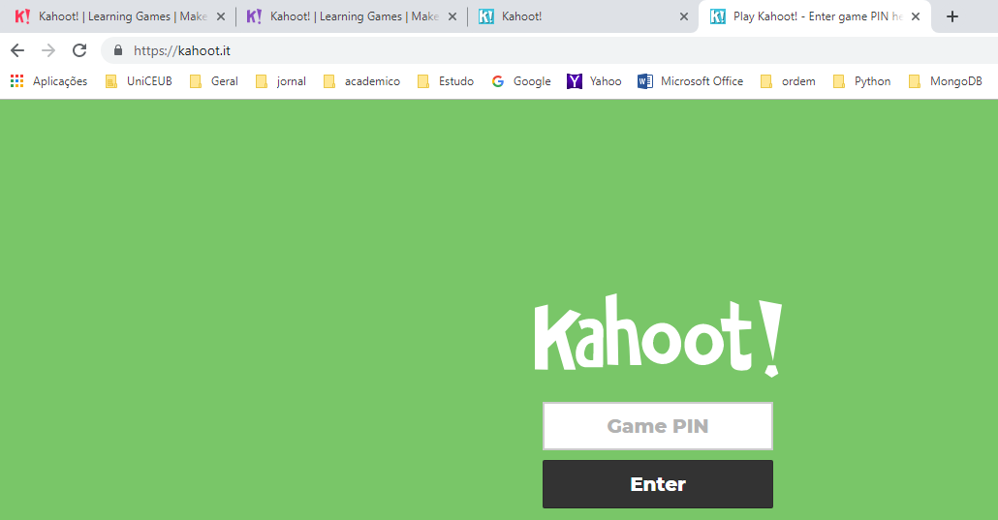
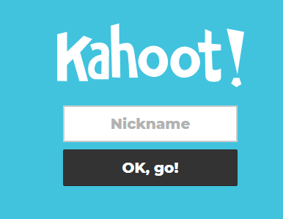
Questionário
Nome + RA
55

Slide 56
Objetivo
1. Sistema Operacional
2. Função de um Sistema Operacional
3. Tipos de sistemas operacionais
4. Tipo de comunicação
GUI – Graphical User Interface
TUI – Text User Interface
CUI – Command-line User Interface
5. Conceitos Avançados de S.O.
Programa e Processo
Escalonamento de Processos
Gerenciamento de Memória
6, Questionário
56

Slide 57
Dúvidas
Jose.wellington@ceub.edu.br
57

